Slide 1
Навигатор по продажам – «7 шагов»

Slide 2

Цели и задачи
Обеспечить понимание основных инструментов продаж, а также соответствующих программ и ресурсов
Повысить эффективность работы и создать новые возможности для продаж
Выстроить доверительные и устойчивые взаимоотношения с клиентом
Повысить показатели продаж
Повысить удовлетворенность клиентов
Развить профессиональные навыки
Навигатор – «7 шагов»

Slide 3
Содержание модуля:
«7 шагов»: Навигатор по предварительным продажам
Проходите обучение,
увеличивайте ваши
познания и навыки работы с Avaya
Навигатор по технологиям продаж - 7 шагов
Демонстрируйте процесс
работыс позиции
конечного пользователя
Обращайтесь за помощью –
связывайтесь со службами поддержки
по конкретным направлениям
Делайте предложения
Отвечайте на RFP/RFI
Понимайте рынок
и конкурирующие решения
Задействуйте
бизнес-консультантов
по предварительным продажам
Обладайте подробной информацией о
решениях и предложениях услуг
2
Конкуренция
на рынке
7
Расширенная
поддержка
4
Обучение
6
Стандартная
поддержка
1
Решения
и специальные предложения
7 шагов:
Навигатор
по технологиям
продаж
5
Демонстрация
3
Предложение

Slide 4
ШАГ 1 : Решения и специальные предложения
Понимайте сущность специальных предложений по решениям и услугам
Используйте информацию из корпоративных порталов, материалов по продажам, брошюр, технических руководств и руководств по внедрению сервисов

Slide 5
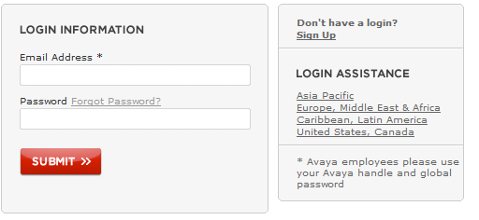
Важно: Пройдите единую регистрацию (SSO) на портале Avaya
Безопасная регистрация (SSO) https://sso.avaya.com
Обеспечивает доступ к Avaya Partner Portal, PRM, сайтам поддержки и т.д.
Partner Portal является «точкой доступа» к информации и инструментам для Партнеров
Компания-партнер должна назначить отдельного администратора, который будет управлять учетными записями SSO-пользователей
Все участники команды Avaya, партнеры, дилеры и дистрибьюторы должны пройти единую регистрацию (SSO) на портале Avaya
Единая регистрация (SSO) - это процедура компании Avaya по обеспечению безопасности, которая позволяет выдать пользователю безопасный ID
и пароль для доступа к Avaya Partner Portal и большому количеству онлайн-инструментов и технических ресурсов.
У вас нет
логина?
Зарегистрируйтесь
Телефон службы поддержки: контакт-центр внутри страны,
+7 495 3636890 2 раза 6 или
+44 1483 308300 2 раза 6
http://www.avaya.com/partner-itss partnerhelp@avaya.com
Примечание:
Перед началом работы убедитесь,
что у вас есть Company Link ID
Идентификатор компании (PRM Link ID) представляет собой уникальный номер, который необходим для идентификации действующего партнера, а также используется для регистрации в инструментах и приложениях Avaya. Если вы не знаете ваш PRM Link ID, обратитесь в службу поддержки Avaya Connect Partner Helpdesk или по адресу partnerhelp@avaya.com

Slide 6

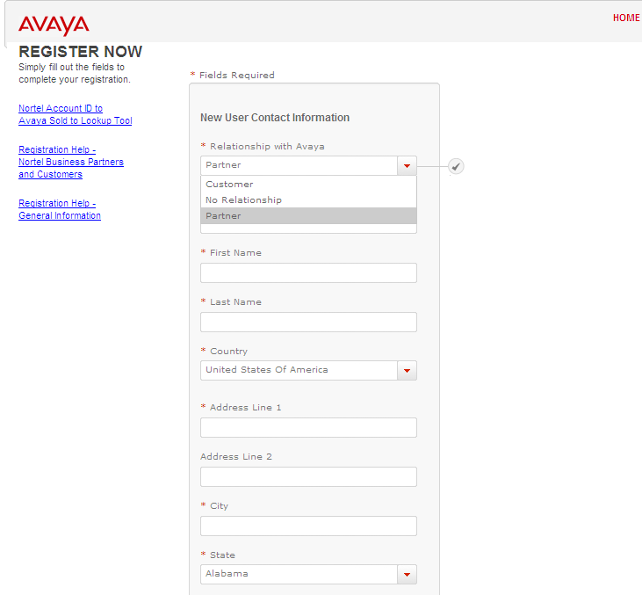
Avaya - Термины и определения
Единая регистрация (SSO)
Какая информация мне потребуется для регистрации в системе Avaya Access?
  Сообщите регистрационный e-mail вашей компании, ее название, полный адрес с указанием страны, а также номер телефона
  Укажите, что вы являетесь партнером, и добавьте HQ PRM Link ID для вашей компании
  Укажите секретный вопрос и ответ на него
  Введите ваш адрес электронной почты - в дальнейшем это будет ваш идентификатор пользователя
  Создайте ваш пароль
  Нажмите на кнопку “Submit”
  После этого будет создан логин и откроется страница портала

Slide 7

Avaya - Термины и определения
Avaya Link ID
Link ID - это уникальный идентификатор для авторизованных партнеров Avaya
Можно сказать, что это самая важная информация, которая требуется партнеру при работе с Avaya
Link ID требуется для доступа к всем системам и инструментам Avaya, поэтому Link ID своей компании должны знать все задействованные сотрудники компании-партнера
Этот идентификатор также позволяет соотнести авторизованного партнера Avaya с количеством его активных конечных пользователей
Если вы являетесь авторизованным партнером Avaya и не знаете ваш Link ID, отправьте e-mail в службу поддержки партнеров Avaya, или обратитесь к вашему менеджеру.

Slide 8
Телефон справочно-информационной поддержки
+ 7 495 3636890, доп. набор: 6, 6
На какие вопросы может ответить служба поддержки партнёров Avaya?
Служба поддержки партнёров Avaya готова ответить на вопросы по Avaya Connect и другим Сhannel программам, по интеграции с Avaya, а также на вопросы по маркетинговым и сервисным программам.
Агенты службы, поддерживающие Центральную и Южную Америку, Европу, Ближний Восток и Африку (EMEA), не подготовлены отвечать на вопросы по предварительной продаже и техническому дизайну..
Центр технической поддержки Avaya (ATAC) оказывает помощь по вопросам предварительных продаж и по дизайну:
https://atac.avaya.com/Technicenter.asp

Slide 9
Ресурсы технической поддержки
Вы можете заполнить форму на Web-странице, отправить e-mail или позвонить (потребуется Partner ID)
https:/atac.avaya.com/Tech
EMEA Regional Access
atacemea@avaya.com
+44 1483 309078
Часы работы:
11:00am-7:00pm CET, Понедельник-Пятница с 14:00 -22:00
SMB Pre-Sales Technical Support: SMB Pre-Sales Technical Support Group (PTSG)
technictr@avaya.com
1 720-444-7700 или 888-297-4700
Часы работы:
9:00am-6:00pm EST Понедельник-Пятница, с 17:00-00:00 (12 ночи).

Slide 10
Информационные ресурсы
www.avaya.com/partnerportal
Cодержит всю необходимую информацию для партнеров Avaya и является «точкой входа»
www.avaya-learning.com
Портал для обучения и получения необходимых сертификатов
www.avaya-online.ru
Локальный ресурс: календарь событий и материалы связанные с ними (презентации, видео), контактная информация.
www.avaya.com/ebizu
  Инструменты рассчета и составления конфигураций.

Slide 11
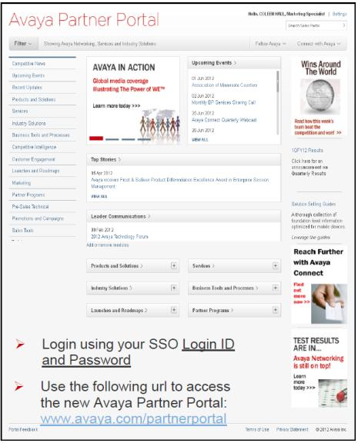
Partner Portal Avaya
Быстрее! Интеллектуальнее! Лучше!
Единый источник информации для партнеров
www.avaya.com/partnerportal
Cодержит всю необходимую информацию для партнеров Avaya и является «точкой доступа» для соответствующих данных и инструментов
Новые функции портала:
Распределение по категориям и навигация
Новые возможности использования фильтров и адаптация под запросы партнера
Усовершенствованный поиск
Глобальный календарь мероприятий
Интеграция мультимедийных материалов
Зарегистрируйтесь (SSO), выберите «Partner Portal», а затем просто введите ваш логин и пароль Avaya SSO и отметьте сайт в качестве избранного
• Посмотрите 3-минутное демонстрационное видео http://uconnect.demoavaya.com/portalintro120405/
• Загрузите обзор презентации со скрин-шотами по адресу:
http://portal.avaya.com/ptlWeb/getfile?docID=MTAwMTYwMTc4

Slide 12
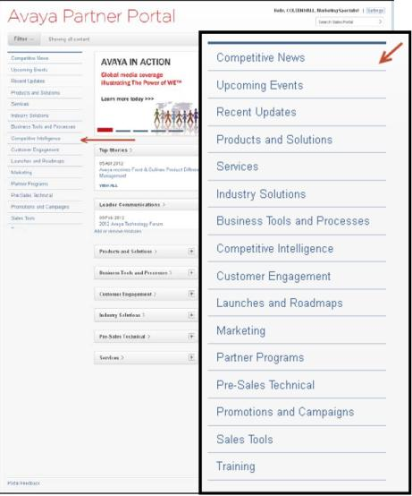
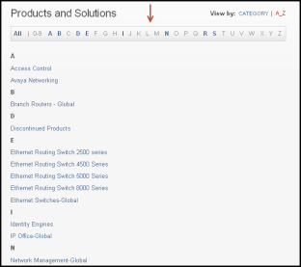
Использование навигации по порталу (левая колонка)
На домашней странице список подкатегорий приведен в левой навигационной колонке.
Вы можете выбрать одну из категорий в любое время
После выбора категории:
Отобразится требуемая страница с указанием ее содержания
Левая навигационная колонка также может разворачиваться и показывать содержание вложенных страниц.➢ Пользователь может либо перейти на требуемую страницу, либо нажать на ссылку конкретного инструмента

Slide 13

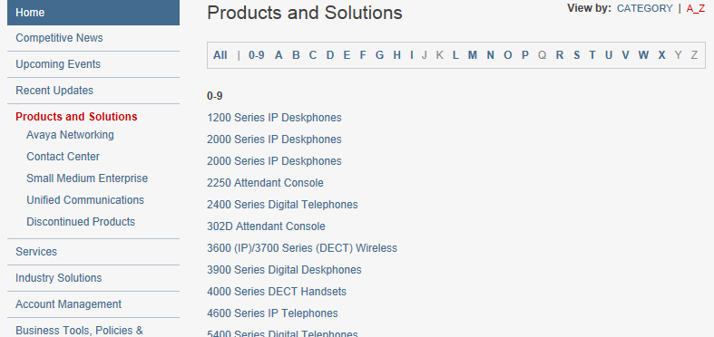
Навигация для справочника продуктов
Cправочник продуктов и решений

Slide 14



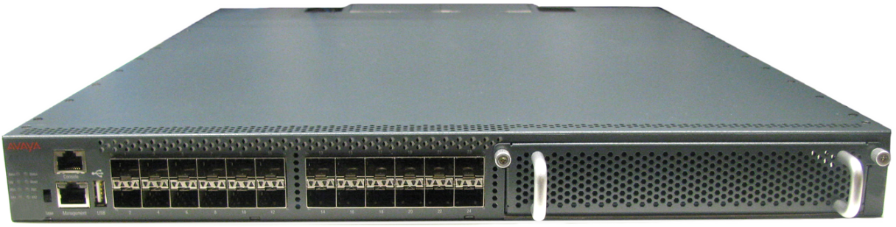






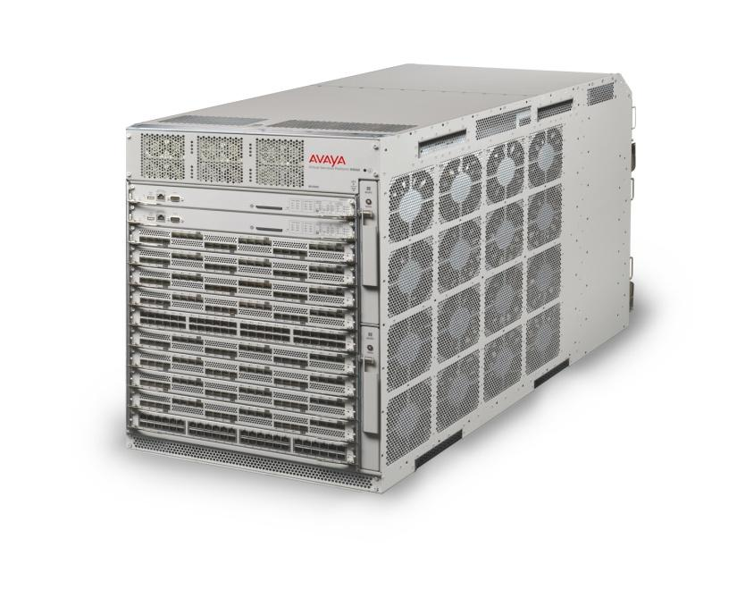
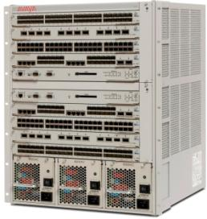
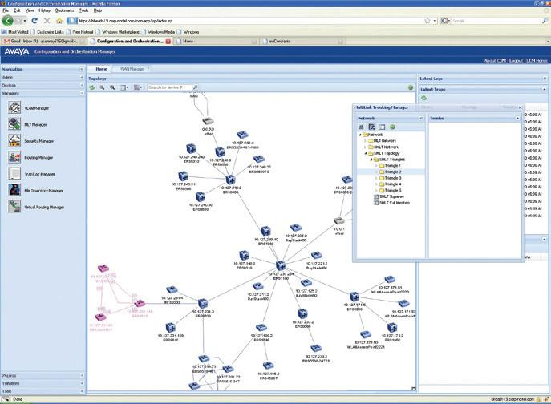
Продукты и решения – Avaya Networking
ССЫЛКА: Avaya Networking
Готовый материал для клиента
Предпродажный технический обзор
Материал для поддержки продаж
Обучение и авторизация
Фаза цикла продаж
Контроль доступа
Маршрутизаторы для филиалов
Ethernet-коммутаторы
Управление сетями
Архитектура виртуальных корпоративных сетей
Платформы для совместной работы
Беспроводные сети
Наращиваемая
ERS 5000 / ERS 4000 / ERS 3000
Верхний уровень
VSP 7000 / ERS 5000 / ERS 4000
Средства идентификации
Кластеризация коммутаторов (SMLT/RSMLT)
Матрица
виртуальных сервисов
Ядро кластеризации коммутаторов
VSP 9000 / ERS 8000 / ERS 5000
Виртуализация сетей (SPB)
Управление сетями
Передача данных по кратчайшему пути
VSP 9000 / ERS 8000 / VSP 7000 / VSP 4000

Slide 15


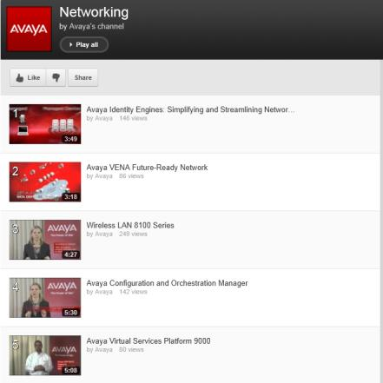
Продукты и решения – видео Avaya Networking
Обратите внимание на профиль компании Avaya на YouTube - там вы найдете видео презентации наших продуктов и решений для:
  Виртуализации
  BYOD
  Ethernet-маршрутизации
  Беспроводных сетей
  Средств идентификации
http://www.youtube.com/playlist?list=PL81726F9F3E1B9000

Slide 16

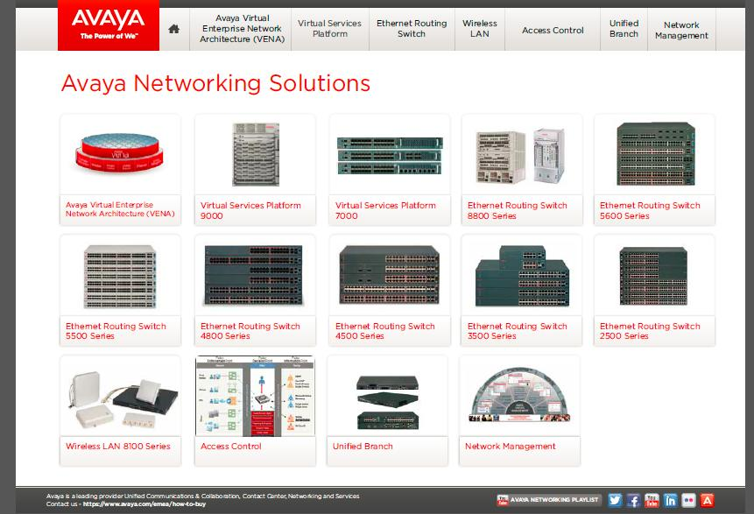

Интерактивное руководство для сетевых решений Avaya
Интерактивный PDF с описанием всего портфеля продуктов Avaya Networking, от датацентра до конечного пользователя
Идеальный материал для проведения тренингов, мероприятий, реализации и поддержки продаж
Вы можете получить здесь

Slide 17
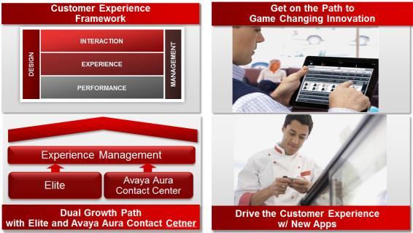
Продукты и решения - контакт-центр
Готовый материал для клиента
Предпродажный технический обзор
Материал для поддержки продаж
Обучение и авторизация
Фаза цикла продаж
Управление качеством обслуживания (с оператором)
Управление качеством обслуживания (в автоматическом режиме)
Управление эффективностью работы
Решения для контакт-центров
ССЫЛКА: Контакт-центр

Slide 18
Продукты и решения - малые и средние предприятия
ССЫЛКА: Малые и средние предприятия
Готовый материал для клиента
Предпродажный технический обзор
Материал для поддержки продаж
Обучение и авторизация
Фаза цикла продаж
IP Office
Мобильные решения для совместной работы для малого и среднего бизнеса
Телефоны
Сервисы и поддержка для малых и средних предприятий
Малые и средние предприятия в рамках вертикальных рынков
Простота, масштабируемость, гибкость
для растущего бизнеса
Лучший в классе показатель общей стоимости владения (TCO),
Простота управления
Унифицированные коммуникации и контакт-центры для малого и среднего бизнеса, а также среднерыночного сегмента
№1 по надежности
Интеграция CTI и Web-сервисов
через API
До 1000 пользователей
- 500 пользователей на систему, 32 объекта
Решение Avaya IP Office

Slide 19
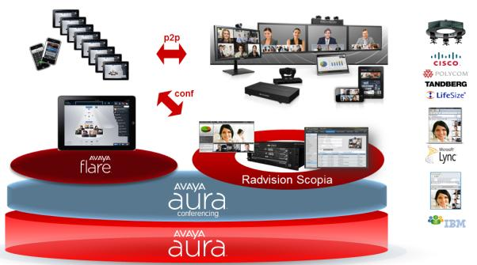
Продукты и решения - Унифицированные коммуникации
Готовый материал для клиента
Предпродажный технический обзор
Материал для поддержки продаж
Дополнительная документация
Обучение и авторизация
Фаза цикла продаж
Radvision
Приложения
Клиенты
Рабочие места
Avaya Aura Core
Инфраструктура
Решения для объединенных коммуникаций
ССЫЛКА: Унифицированные коммуникации

Slide 20
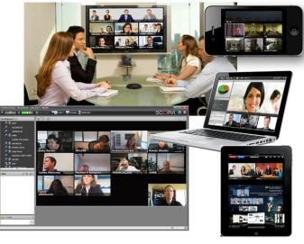
Унифицированные коммуникации - Radvision
Cправочник продуктов и решений
Готовый материал для клиента
Предпродажный технический обзор
Материал для поддержки продаж
Обучение и авторизация
Фаза цикла продаж
Система для видеоконференц-связи Radvision Scopia XT
Инфраструктура видеоконференц-связи Radvision Scopia XT
Десктопные и мобильные приложения Radvision Scopia
Рабочие места
Инфраструктура
Управление
Как это работает, продукты Radvision http://bit.ly/RyIkW7
Стабильное качество с продуктами Radvision http://bit.ly/V6HpTg
Три критерия для пользователей видеоконференц-связи http://bit.ly/T9dtoi
Электронная безопасность с продуктами Radvision http://bit.ly/R3bXl4
Материалы по продуктам Radvision http://bit.ly/R8ARhA
Полная версия интервью http://bit.ly/RRLNBi

Slide 21
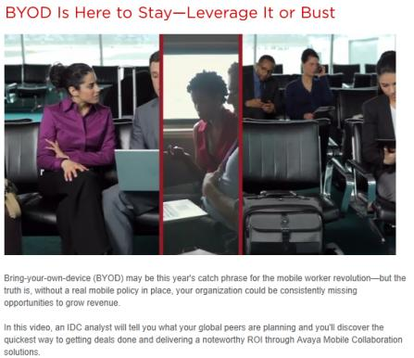
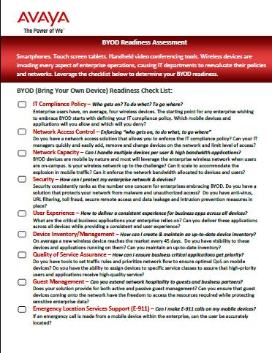
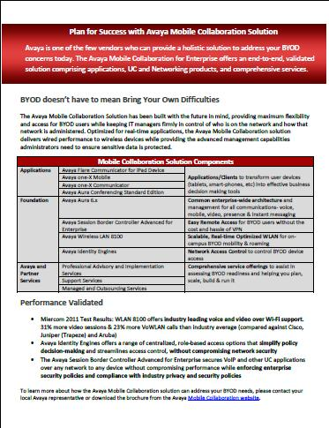
BYOD - это всерьез и надолго!
https://rg.avayaroadmap.com/
Enterprise/Mobility-for-Business/
Оцените вашу готовность к BYOD

Slide 22
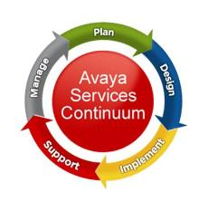
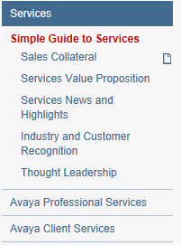
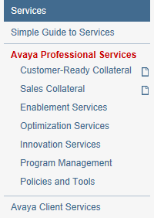
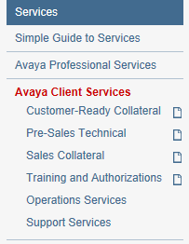
Сервисы - Краткое руководство
ССЫЛКА: Краткое руководство
Службы Avaya Professional Services и Avaya Client Services реализуют девиз компании «The Power of We» («Вместе мы сила») и предлагают нашим клиентам наилучшие решения, обеспечивая максимальную конкурентосопособность. Мы предоставляем полный спектр услуг для предприятий разного уровня, и наши эксперты, вооруженные инновационными сервисными технологиями, работают сообща, чтобы наши клиенты пользовались качественными продуктами.

Slide 23


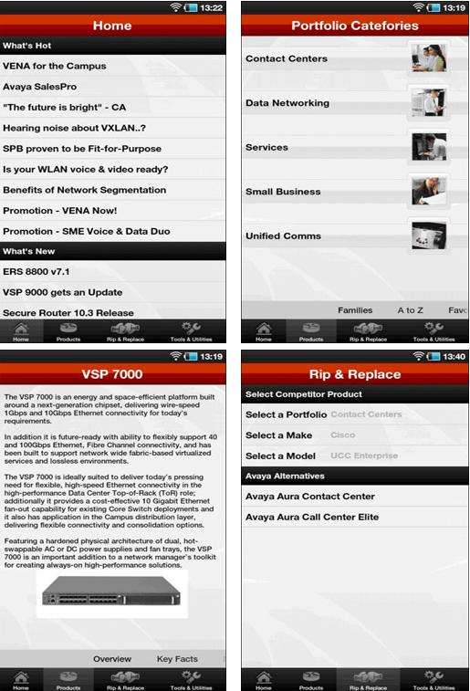

Профессиональные продажи Avaya
Информация для продавцов решений Avaya
Понимать и продавать весь спектр продуктов Avaya
Доступ к портфелю продуктов
  Быстрый обзор популярных продуктов и новинок
  Предоставление информации о продукте, промо-акциях и обновлениях
  Фокус на основоных аргументах и вспомогательных материалах для клиента
Построение сетей, Унифицированные коммуникации, контакт-центры, малый и средний бизнес, сервисы
Организация обратного звонка совместно с Technicenter
Приложение для смартфона
Для IPad, IPhone и Android +2.1
  Ищите в iTunes App Store и Android Market
© 2011 Avaya Inc. Все права защищены.
23

Slide 24

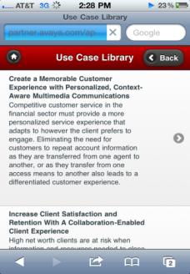
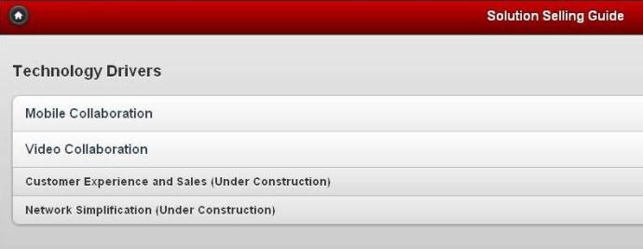


Обзор руководств по продаже решений
Посетите ресурс www.avaya.com/ssguides
SSG структурированы
по циклам продаж
и покрывают:
Условия рынка | Цель - вертикальный рынок | Конкуренция
Работа с возражениями | Тематические исследования | Задачи, стоящие перед CxO, IT и LOB
Недавние победы | Сценарии использования | Примеры решения проблем
https://partner.avaya.com/tools/emea/video/ssg_demo_vid.html

Slide 25
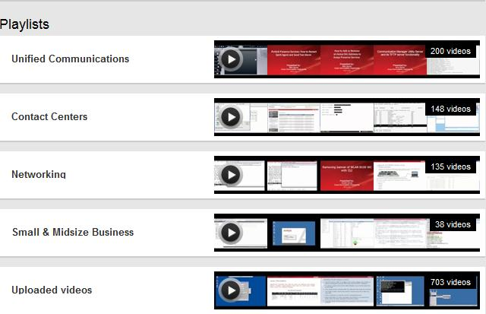
Канал Youtube «Avaya Mentor»
Посетите ресурс http://www.youtube.com/avayamentor

Slide 26

Новая информация / обновления о проводимых акциях
Просмотрите уведомления о завершении продаж за текущий квартал, а также обновленную Матрицу жизненного цикла продукта.
Новые / обновленные уведомления о завершении продаж
Просмотрите новые и обновленные Уведомления об окончании продаж (вышедшие с 2 июля 2012)
Просмотрите последнее издание консолидированной Матрицы жизненного цикла продуктов (для простоты использования рекомендуем добавить эту ссылку в избранное)
Подпишитесь и получайте электронные уведомления об окончании продаж
(Avaya Support http://support.avaya.com > Alerts & Reports > Set E-Notifications)
Загрузите Политику жизненного цикла продуктов Avaya

Slide 27

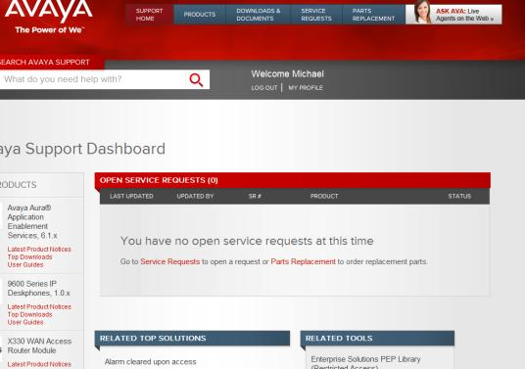
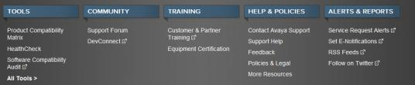
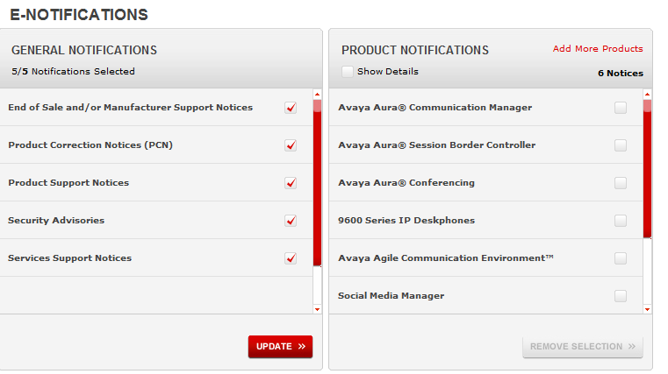
Avaya - Термины и определения
Портал поддержки Avaya Support Portal http://support.avaya.com
Единый центр поддержки для вас и ваших клиентов, который обеспечивает загрузку прошивок / программного обеспечения, а также доступ к инструментам самообслуживания и контенту по управлению знаниями
Установите общие и
продукто-ориентированные
уведомления;
Окончание продаж,....
http://support.avaya.com > Alerts & Reports > Set E-Notifications

Slide 28
ШАГ 2 : Рынок и Конкуренция
Понимайте рынок, перспективы бизнеса и конкурирующие решения.
Используйте для обучения Истории успеха клиентов и бизнес-кейсы
Зеленые технологии Avaya
Notes:
“

Slide 29
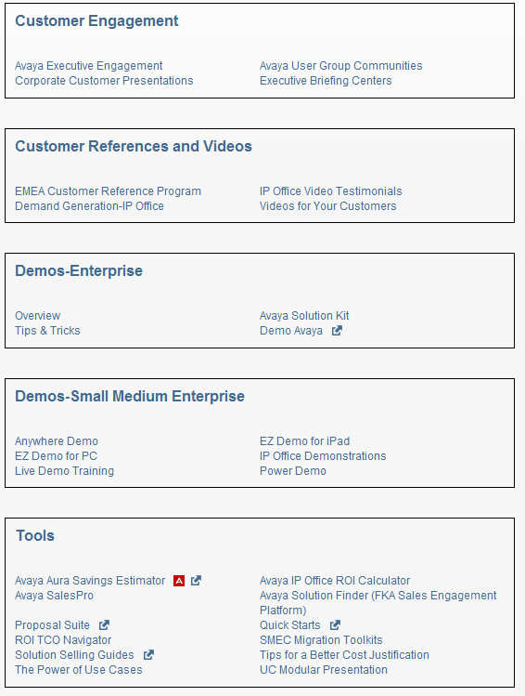
Обзор инструментов продаж
Ссылка на Обзор инструментов продаж
Материал для поддержки продаж
Малый и средний бизнес – ситуационные исследования и истории успеха
Инструменты продаж
Ценообразование и коммерческие предложения
Жизненный цикл
Новые продукты и рекламные мероприятия по региону Северная и Южная Америка
© 2011 Avaya Inc. Все права защищены.
29

Slide 30
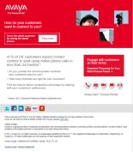

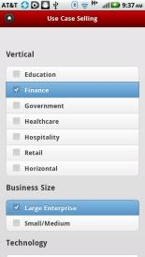
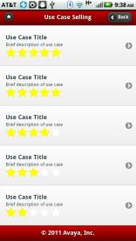

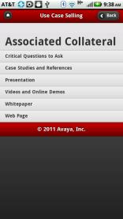
Что такое Sales Play?
Инструменты продаж Sales Play включают в себя несколько решений и создаются для ускорения продаж решений двумя способами
Доступ к Руководствам по продаже решений предоставляется посредством мобильного инструмента, что позволяет получать всю необходимую информацию из одного источника
  Полностью соответствует принципу продаж ценности (value selling)
  Содержание включает:
    Матрицу продаж ценности
    Рыночные тенденции и аналитика
    Обзор конкурентных преимуществ
    Преодоление возражений
    Передовой опыт активизации продаж: этапы 1-6
    Ссылки на премиальный контент и инструменты
    Ключевые контакты
Sales Play требует реализации рекламных кампаний на уровне региона:
  Роуд-шоу, реклама, E-mail / Целевые страницы,
  Маркетинг в поисковых системах, Direct Mail,
  Синдикация контента, отраслевые мероприятия, и т.д.
Email /
Целевая страница
Sales Play:
Совместная работа в мобильной среде
Качество обслуживания клиента
Совместная работа посредством видеосвязи
Ссылка на руководство по продаже решений

Slide 31
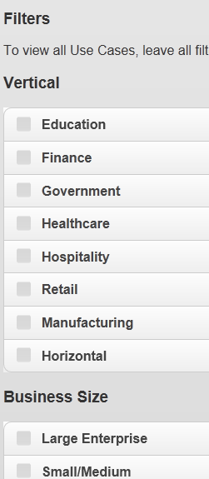
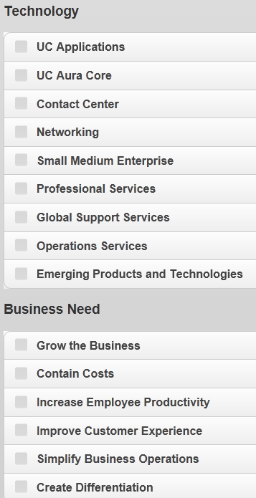

Продажа решений на базе сценариев использования
Важность сценариев использования
Ссылка на инструмент со сценариями использования
Сценарий использования – это пример использования решения нашими клиентами (по направлениям бизнеса и конечным пользователям) для реализации ключевых бизнес-задач, на который мы можем ссылаться в процессе продажи ценностей
Доступ к инструменту посредством ПК или смартфона
  https://partner.avaya.com/apps/demoavaya/use/filters.aspx
© 2011 Avaya Inc. Все права защищены.
31

Slide 32
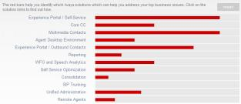
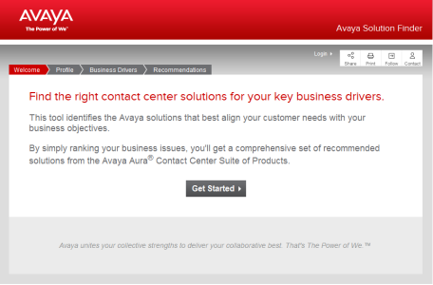
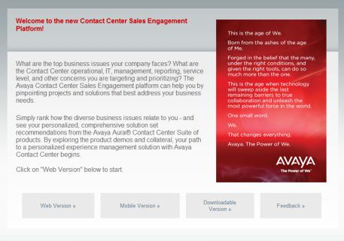
Платформа продаж контакт-центров
Sales Engagement Platform SEP
Sales Engagement Platform – связанные ссылки Sales Engagement Platform – Домашняя страница
Поиск решений Avaya
Определите и выстройте по порядку рабочие проблемы клиента
Для использования в присутствии клиента.
Дайте личные рекомендации
Доступен онлайн, а также в виде приложения для ПК или iPAD
  https://atac.avaya.com/engage/
© 2011 Avaya Inc. Все права защищены.
32

Slide 33
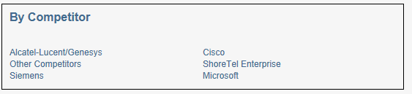
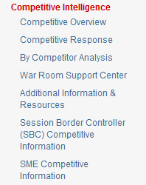
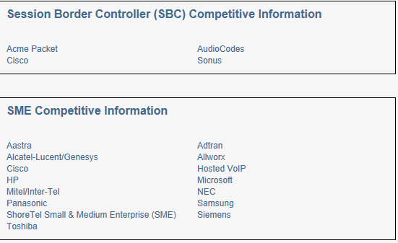
Конкурентная разведка Avaya
Ссылка

Slide 34

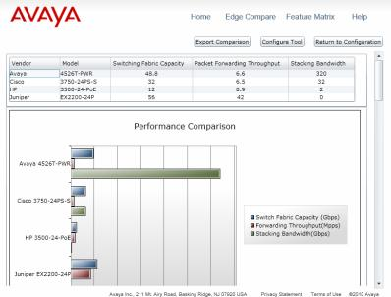
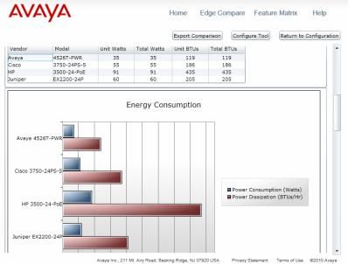
Инструмент конкурентного анализа LAN
Три показателя для стравнения:
  Производительность
  Энергоэффективность
  Общая стоимость владения
www.demoavaya.com/LANCAT
Notes:
34

Slide 35
ШАГ 3 : Предложение
Выстраивайте ваши предложения и отвечайте на вопросы RFP/RFI
Дополняйте и повышайте ценность ваших предложений с помощью сервисных опций и рекламных акций
Предоставляйте расчет возврата инвестиций

Slide 36

Инструменты самообслуживания
Поддержка при RFP/RFI/RFQ!
Помогите! Отвечаем на RFP
Помогите! Нужно срочно подать конкурсные документы! (Отвечаем на RFP – Request for Proposal)
Данный инструмент предлагает практические советы по решению возникшей проблемы, если вы уже некоторое время не отвечали на RFP. Мы также предоставим вам ссылку для загрузки требуемых шаблонов, чтобы помочь вам создать предварительно форматированный профессиональный документ.
Шаг 1: Прочитайте RFP
Шаг 2: Задействуйте ваши технические ресурсы
Шаг 3: Заполните Обязательную форму замечания
(Mandotary Bid Review Form)
Шаг 4: При необходимости, затребуйте поддержку
Шаг 5: Задействуйте поддерживающую организацию, чтобы....
Шаг 6: Оценка поступившего замечания группой специалистов
Шаг 7: Начало работы и постановка задач
Шаг 8: Нахождение решения проблемы
Шаг 9: Составление ответа на замечание
Шаг 10: Итоговые работы по решению проблемы

Slide 37
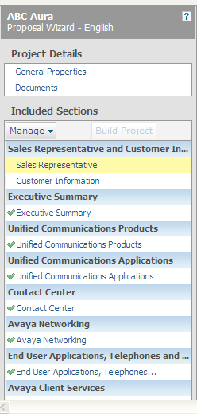
Инструменты самообслуживания
Поддержка при RFP/RFI/RFQ!
Пакет предложений
Пакет предложений
Мастер предложений
предлагает мощные программные ресурсы для поддержки продаж и соответствующий контент, которые позволяют формировать привлекательные предложения и быстро, точно и легко готовить требуемую документацию
Поиск в базе вопросов и ответов RFx
предлагает гибкие, открытые и интуитивные возможности поиска ля поддержки ответов RFx. Приложение располагает предустановленной базой часто задаваемых вопросов, и будет обновляться и совершенствоваться вместе с обновлением продуктов
RFP Manager
обеспечивает взаимодействие между группой пользователей, работающих над крупным проектом RFx, с менеджером предложений
Начало работы:
  Зарегистрируйтесь через Ebusiness Tools : https://app96.avaya.com/UAE/Register.aspx
  Настройте ваш компьютер перед началом работы : https://proposalsuite.avaya.com

Slide 38

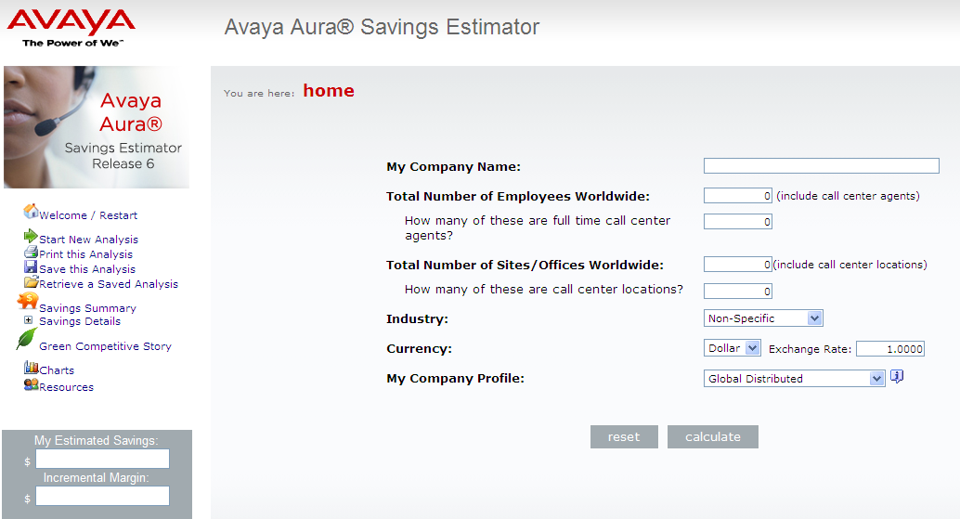
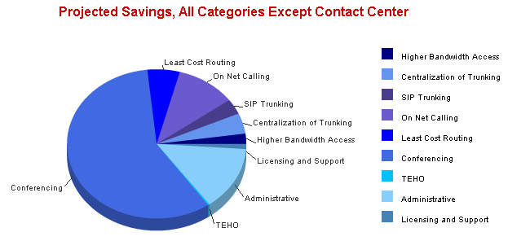
Avaya Aura Savings Estimator
Оценка экономии средств
http://designcentral.avaya.com/aura/
Зеленые технологии

Slide 39
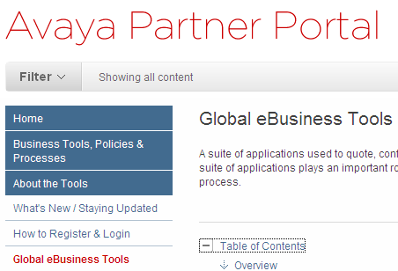
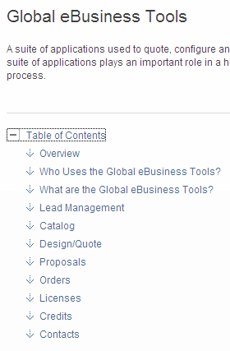
eBusiness - глобальные инструменты
Инструменты электронного бизнеса
Целевая страница eBusiness Commercial Tools (eBIz)
Обзор: предлагает краткое описание каждого инструмента электронного бизнеса, а также указывает категорию пользователей каждого инструмента
Новые возможности / Обновления – описывает недавно представленные инструменты и помогает работать с существующими посредством сервиса электронной рассылки
Обучение: включает в себя образовательную программу, а также обучение по индивидуальному графику, и вебинары. Пользователь может загрузить расписание тренингов и информацию о них.
Поддержка: предоставляет номера телефонов глобальной службы поддержки, а также позволяет загрузить документацию Global Support
Регистрация: полностью обновленные страницы, на которых детально объясняется процесс регистрации, выбор требуемых инструментов eBusinesstools, регистрация в каждом из них, системные требования, и способ доступа к инструментам eBizTools
Посетите портал eBisTools по адресу https://avaya.my.salesforce.com/apex/sp_ViewDetailPage?Id=a3j30000000L6q7AAC

Slide 40
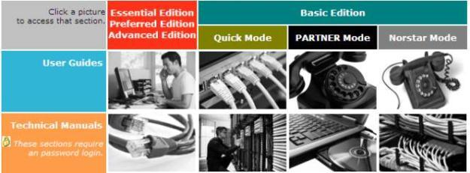
http://marketingtools.avaya.com/knowledgebase
База знаний - IP Office
Поисковая система
Технические рекомендации и Бюллетени
Описание продукта
Руководства по установке
Руководства для конечных пользователей
Языковые пакеты

Slide 41


Предложение по поддержке и обслуживанию
Обратитесь в APS ProServices за поддержкой по внедрению

Slide 42
Где я могу получить дополнительную информацию?
Инструмент ProServices Now Quote
  avaya.com/ProServicesNow
  Обучение и авторизация
    Посетите страницу APS Расценки и Заказ
    Практические тренинги проводятся в каждом регионе для различных аудиторий
    Инструмент самообслуживания uConnect
  ATAC Горячая линия поддержки:
    atac@avaya.com или 888-297-4700 (голосовая метка “APS Now”)
    Вопросы по функционалу инструментов
    Обсуждение стратегии ценообразования
    Проверка расценок
  База часто задаваемых вопросов
Портал APS Sales & Partner Portal
  Веб-портал
    Предложения
    Информационные материалы
    Основные контакты
    Политики деятельности
Реализация
Оптимизация
Открытые гиперссылки
Инновации
Дальнейшие указания!
  Посетите переработанный портал APS Sales/Partner portal и обратите внимание на новую систему отправки сообщений
  Примите участие в тренинге ProServices Now (самостоятельно или в режиме онлайн)
  Узнайте о расценках ProServices Now прямо сейчас!
  Увеличьте масштаб сделки и ценность клиента, включив Профессиональные услуги в каждое коммерческое предложение

Slide 43
ProServices Now – детали и ссылки
ProServices Now
http://www.avaya.com/proservicesnow
Avaya Профессиональные услуги (APS) @Avaya Sales Portal
https://avaya.my.salesforce.com/apex/sp_ViewDetailPage?c=a3d30000000L15PAAS&Id=a3j30000000L1nLAAS
APS Расценки и Заказ @Avaya Sales Portal https://avaya.my.salesforce.com/apex/sp_ViewDetailPage?c=a3d30000000L7imAAC&Id=a3j30000000LAsvAAG
Инструмент для создания коммерческих предложений и тренинги по региону EMEA – Партнеры приобретают APS напрямую у Avaya (T1-Biz)
https://avaya.my.salesforce.com/069300000020Xfj
Инструмент для создания коммерческих предложений и тренинги по региону EMEA – Приобретают APS через Дистрибьюторов (T2-Biz)
https://avaya.my.salesforce.com/069300000020Xa5

Slide 44
ШАГ 4 : Обучение
Пройдите обучение и получите профессиональную сертификацию
Участвуйте в вебинарах и групповых занятиях, чтобы расширить ваши знания и укрепить навыки работы с продуктами Avaya
Получайте последние новости и электронные уведомления

Slide 45


Домашняя страница Центра обучения Avaya Learning Center
Центр обучения Avaya Learning Center www.avaya-learning.com
Обратите внимание на учебные курсы в сфере авторизации продаж и сертификации технической поддержки
ALC Служба поддержки:
+44 1483 309 921 avaya.u.emea@accenture.com
или номер Службы поддержки Avaya Connect Partner внутри страны, или +44 1483 308300, клавиша 6, или partnerhelp@avaya.com
Программа профессиональных
рекомендаций
Avaya Professional
Credential Program

Slide 46

Домашняя страница Центра обучения Avaya Learning Center
Программа профессиональных рекомендаций Avaya – малый и средний бизнес, Унифицированные коммуникации, контакт-центры и Сетевые APSS

Slide 47


Новостной бюллетень Avaya Learning Newsletter
Вы не получили ваш экземпляр Avaya Learning Newsletter? Воспользуйтесь этой ссылкой, чтобы обязательно получить копию в следующем месяце.

Slide 48

Расписание тренингов Avaya
Теперь расписание доступно онлайн по адресу: http://avaya-news.com/learning/docs/reports/AvayaLearningSchedule.xlsx

Slide 49

Домашняя страница Центра обучения Avaya Learning Center
APSS – Radvision Scopia® Solution
APDS – Radvision Scopia® Solution
ACSS – Radvision Scopia® Solution
Требование по оценке и проведению тренингов:
Для получения рекомендации APSS - Radvision Scopia® Solution (APSS - 1401) требуется успешное прохождение оценки APSS - Radvision Scopia® Solution Assessment (2U00190A).
Для получения рекомендации APDS - Radvision Scopia® Solution (APDS - 2301) требуется успешное прохождение оценки APDS - Radvision Scopia® Solution Assessment (3U00209A).
Посетите страницы программ обучения APSS - Radvision Scopia® Solution и APDS - Radvision Scopia® Solution на сайте Центра обучения Avaya Learning Center – там вы сможете получить полную информацию о рекомендуемых проверках и курсах.

Slide 50

Развитие виртуального кампуса Центра обучения Avaya
Видео на Youtube: http://www.youtube.com/watch?v=qMamKEIGRC8

Slide 51

Развитие виртуального кампуса Центра обучения Avaya
Виртуальный кампус образовательного центра Avaya Learning:
http://www.youtube.com/watch?v=qMamKEIGRC8
Виртуальный кампус образовательного центра Avaya Learning доступен по адресу https://wa10652.avayalive.com/10652/html/index.html

Slide 52


Глобальный календарь тренингов
https://portal.avaya.com/apps/demoavaya/train/trainingcalendar.asp

Slide 53
Сессии TechTalk для региона EMEA
  TechTalk – это специализированная программа интерактивных вебинаров по региону EMEA для технических специалистов, которая направлена на развитие практических навыков, предоставление информации о продуктах и их эксплуатации, необходимой при выполнении каждодневных задач, а также о сервисах, инструментах, и прочих важных моментах :
    .
Унифицированные коммуникации
Видео
Колл-центр
Сети передачи данных
Вертикальные рынки
Технические инструменты и программы
Сервисы
Обратитесь к глобальному календарю тренингов
Контент TechTalk для региона EMEA
Ссылка на баблиотеку материалов по курсу

Slide 54
EMEA Sales & Partner Forum –
Новое в бизнесе, Унифицированные коммуникации / развитие контакт-центров
Формат форума Sales & Partner претерпевает изменения. Вместо одной темы в час мы будем покрывать 2-3 темы в час на высоком уровне, а затем предоставим вам ключевые ресурсы для самостоятельного ознакомления.
    .
ПОВЕСТКА ДНЯ: Узнайте больше
об унифицированных коммуникациях и совместной работе
об возможностях, которые предоставляют сети передачи данных существующим клиентам решений CS1000 and Meridian
о решении VENA Unified Access, которое обеспечивает конкурентное преимущество в среде BYOD.
Логистика: Sales & Partner Portal (Контент и записанные сессии)
Каждый последний вторник месяца
Время: 08:30-09:30 (по Гринвичу)
Контакт: Великобритания +1-720-356-2090, Германия: +49 69 7505 96396, Код участника: 6787040
WWW: https://exec-webconferencing.avaya.com/default.htm?ConfRef=123630&Pin=830388

Slide 55

Тренинги по Avaya IP Office
На тренинге по решению Avaya IP Office для CAM, TAM, SE / CSE,
Будет предоставлена общая информация по всей линейке продуктов, а также подробные интерактивные сессии и демонстрации для инженеров, занимающимися предварительными продажами.
Стратегия Avaya, тенденции рынка, основные характеристики IP Office, рекомендации по продажам решения, организация поддержки и профессиональные сервисы Avaya.
ССЫЛКА: Тренинги Avaya IP Office

Slide 56

Переход на IP Office 8.1
Технический центр IP Office Avayalive™
Номер курса | Название курса | Длительность | Наличие | Описание
1S00010E | Технический центр IP Office | 18 часов | Сейчас | Позволяет учащимся получать контент по сертификации IP Office ACIS & ACSS - Бесплатный доступ к 9 часам необходимой информации по основам внедрения IP Office, технической поддержке и решению возникающих проблем вместе с сертификацией ACIS или ACSS - Дополнительный контент для самостоятельного изучения: - IP Office Technical Delta Release 7.0 - IP Office Technical Delta Release 8.0 - IP Office Technical Delta Release 8.1 - IP Office Essential Edition / Partner Version - IP Office видео установка - IP Office ССR и другие дополнительные темы
Курс IP Office Technical Center Delta Course Collection 1S00010E: Включает версии 7.0, 8.0 и 8.1 delta, и 6 или 12 месяцев подписки на AvayaLive™ Engage; цена 459 долл. США; направлен на реализацию перехода
3 месяца бесплатной подписки на AvayaLive™ Engage с регистрацией ACIS/ACSS
Курс 8.0 Delta Bundle 4S00003G: Включает версию 8.0 delta, а также все обновленные материалы по ACIS и ACSS на DVD для самостоятельного изучения; 433 долл. США
8.1 - дополнительные материалы с новым контентом предоставляются в рамках комплекта для учащихся по курсу ACIS/ACSS
Курс 8.1 Delta WBT 4S00006: Освежите ваши знания по новому релизу; 125 долл. США

Slide 57


Ориентационные программы Avaya: Ресторанные сессии ориентации для партнеров AvayaLive™ Engage
Сессии ориентации для партнеров APF EMEA Partner Orientation AvayaLive™ Engage Sessions представляют собой ряд мероприятий, покрывающих различные модули, которые проводятся в среде AvayaLive™ Engage каждый квартал
Каждый раунд программы проводится для всех партнеров по региону EMEA каждый вторник с 13:00 до 14:00 (CET) на специально разработанном «острове» AvayaLive™ Engage http://wa5389.avayalive.com/5389/html/indexNoклавиша.html
Сессии проходят при поддержке специалистов Avaya, а в качестве докладчиков выступают эксперты компании в предметных областях
Каждый раунд состоит из 6 модулей:
Модуль I: Обзор AV и партнерская программа
Модуль II: Начало работы с Avaya - основные шаги
Модуль III: Маркетинговые мероприятия
Модуль IV: Мероприятия по технике продаж
Модуль V: Реализация сервисов
Модуль VI: Эксплуатационные мероприятия(T1s & Distis)
https://avaya.my.salesforce.com/apex/sp_ViewDetailPage?Id=a3j30000000LEw2AAG

Slide 58
ШАГ 5 : Демонстрация
Принцип WYSWYG.
Продемонстрируйте предлагаемые решения.
Покажите, в чем заключается добавленная стоимость решений Avaya и подчеркните удобство для конечного пользователя

Slide 59

Avaya – демонстрационные ресурсы
DEMO Resources
© 2011 Avaya Inc. Все права защищены.
59

Slide 60

Демонстрационные возможности – выбор материалов для показа

Slide 61

Что такое Demo Avaya?
Платформа построена на архитектуре Avaya Aura® и обеспечивает:
  Безопасный доступ из любой точки земного шара через Интернет
  Доступ через частную сеть за пределами сетевого экрана Avaya
Размещенные на хостинге демо-презентации продуктов и решений Avaya в сегментах контакт-центров и унифицированных коммуникаций – GA +30 дней
Команда специалистов службы клиентской поддержки, которая работает в режиме 24x7:
  Сообщество партнеров Avaya, работающих с клиентами
  Бизнес-партнеры: Золотые, Платиновые, Дистрибьюторы 1-го уровня
Ускоряет возможность нового или существующего партнера провести демонстрацию решения Avaya в офисе или любом другом месте по выбору заказчика
Demo Avaya – это инструмент, который демонстрирует возможности партнерских взаимоотношений с Avaya

Slide 62
Центры обработки данных Demo Avaya
Обеспечивает доступ к демонстрационным файлам в сегментах контакт-центров и унифицированных коммуникаций из любой точки земного шара
Франкфурт
Обеспечивает локальный доступ к отдельным приложениям и локализованным DID-номерам для Великобритании и Германии
Вестминстер
Обеспечивает локальный доступ к отдельным приложениям
CALA
Сингапур
Обеспечивает локализованные DID- номера (Бразилия, Мексика, Аргентина, Колумбия)

Slide 63

Что можно показать с помощью Demo Avaya?
Приложения для унифицированных коммуникаций
  Avaya one-X Family
  AAC
  Mobility – CES
  .........
Приложения для контакт-центров
  one-X Agent
  AAСС
  Elite Multimedia Channel
  SMM
  Avaya IQ
  AAEP
  ........
Видео
  ADVD / Flare Experience
  Scopia
  One Touch Video

Slide 64


DEMO AVAYA
Демонстрационные программы для предприятий (EMEA)
На серверах Demo Avaya приложения и решения Avaya в сегментах Унифицированных коммуникаций и Контакт-центров размещены в безопасной среде, доступ к которой можно получить в любое время, в любом месте, и посредством широкого спектра устройств, используя простое Интернет-соединение.
Demo Avaya Portal
Посетите: http://www.demoavaya.com

Slide 65


Radvision на портале Demo Avaya
Руководство по установке Radvision Scopia на рабочую станцию
Руководство по работе Radvision Scopia на рабочих станциях и мобильных устройствах

Slide 66


Демо-ресурсы – Советы и рекомендации

Slide 67



Новая ссылка – RSS-канал для обучающих видео
http://uconnect.demoavaya.com/demoavayapodcast/

Slide 68

IP Office – Демонстрационные материалы
Кем бы вы ни были, новым представителем по продажам или опытным экспертом, Avaya может облегчить вашу жизнь. Avaya предлагает поддержку большого количества разнообразных возможностей проведения демонстрций, включая предоставление оборудования по сниженным ценам или руководств для самостоятельного просмотра.
Демо IP Office:
Для представителей по продажам мы предлагаем EZ Demos для ПК и iPad.
Для мероприятий по наращиванию спроса, демонстрация на базе Flash может показать возможности решения IP Office без необходимости его установки.
Для интерактивных тренингов и демонстраций мы предлагаем видео-руководства, которые описывают лучшие способы проведения интерактивных демонстраций IP Office.
Для желающих получить демонстрационное оборудование мы предлагаем программу Power Demo

Slide 69



Тренинг на базе Avaya IP Office Anywhere Demo
Демонстрационный пакет IP Office Anywhere Demo – это загружаемый комплекс программ, который представляет собой полнофункциональную систему IP Office, которая запускается на ноутбуке. Такое решение позволяет специалисту по продажам или эксперту по данному решению проводить демонстрацию IP Office практически в любом месте.
IP Office Anywhere Demo

Slide 70







Возможности проведения демонстраций IP Office
Мы помогаем вам на вашем пути
Cерверная
версия demo
на базе
VM player
    IPO
    где угодно
    Power Demo
Demo IP Office
на реальной
системе
(Linux, 500 V2)
    Flash Demo
    Руководство
    Комплексный демо-набор
    Комплексный демо-набор
    Ознакомительные центры для руководителей
    SEED Demo
    EZ
    Демо
    IP Office Anywhere
Обучение
Идентификация
Один на один
Закрытие
Notes:
Recommended Usage:
EZ Demo = for Smaller deals (<50)
Power Demo = for Medium deals (51-250)
EBC = for larger multi-site deals
70

Slide 71





Ознакомительные центры Avaya для руководителей
ССЫЛКА
Открыты для любого партнера
Ознакомительный центр в Гилфорде – Лондон
Возможность приглашения экспертов
Демонстрация решений Avaya – запись демо-материалов
© 2011 Avaya Inc. Все права защищены.
71

Slide 72
ШАГ 6 : Стандартная поддержка
Используйте Службы поддержки Avaya для Поддержки в реальном времени
Связывайтесь с Службой поддержки Партнеров для решения Общих вопросов
Связывайтесь с ATAC TechniCenter для решения технических вопросов по Решениям Avaya
Связывайтесь с IT helpdesk для решения технических проблем с инструментами

Slide 73






Avaya - Технологии и Консалтинг (ATAC)
Высокотехнологичные решения помогают специалистам Avaya отвечать на технические вопросы
Голосовой портал, использующий естественный язык
Валидация HRID или BPID
Запросы по корпоративным решениям Avaya
Голос
Глобальная группа TechniCenter
Запросы по дизайну
E-mail
Группа проектировщиков по региону EMEA
Бизнес-партнер
Avaya
Формы и Форум
Остаточные запросы Nortel
web
Группа
High – Q
Global
Contact center
https://atac.avaya.com/Technicenter.htm
Для бизнес-партнеров требуется регистрация
  https://atac.avaya.com/BP_Reg.htm

Slide 74

Avaya Технологии и Консалтинг (ATAC) обеспечивают поддержку по следующим направлениям:
Ответы на вопросы по характеристикам и функциям продукта
Технико-экономическое обоснование решения
Запросы по обрабатывающей способности
Рекомендация необходимого решения на основе требований заказчика и существующей инфраструктуры
Совместимость продуктов Avaya
Обновления товарной политики Avaya
Комплексные проектные консультации в случаях, когда ASD требуется верификация технического центра PreSales Technicenter
Проектные запросы по инструменту ASD
Использование рекламных предложений в ASD
Конфигурирование продуктов Avaya в ASD
Помощь с кодами материалов.

Slide 75

Avaya Технологии и Консалтинг (ATAC)
НЕ обеспечивают поддержку:
Послепродажные запросы
Запросы, связанные с внедрением
Поддержка при внедрении, конфигурировании, или решении проблем
Ответ на документы RFP/ RFI
Предложения по приведению в соответствие с требованиями заказчика
Конкурентная информация
Запросы, относящиеся к сервису
Сбои ASD или ошибки SAP
Обслуживание / применение запросов по стоимости обслуживания
Проверка правильности проектных решений
Запросы RFA / PLDS

Slide 76

Предлагаемые ресурсы для обращения по вопросам, НЕ относящимся к компетенции ATAC Technicenter:
См. Partner Portal

Slide 77

Поддержка в сфере проектирования –
Контакт с центральной группой проектировщиков
Откройте Запрос поддержки продаж (SSR) в инструменте SFDC и предоставьте полную информацию о требуемых изменениях (используйте контрольный лист в приложении для новых и обновленных дизайнов)
Партнеры, не имеющие доступа к SSR в SFDC могут связаться со своим Дистрибьютором или менеджером по каналу продаж для открытия SSR
Для всех технических вопросов, связанных с проектированием, свяжитесь с Technicenter (atacemea@avaya.com), указав «Проектирование» в теме письма.
По всем вопросам, связанным с проектированием, контакты в регионе EMEA:
  Shashi Sachdeva (ssachdeva@avaya.com) Телефон: 1 720 444 7755
  Brian Norman (briannorman@avaya.com) Телефон: 1 720 444 8265

Slide 78
Поддержка в сфере проектирования –
Контакт с центральной группой проектировщиков
Страница поддержки Design Central
Доступ по региону Северная Америка
atac@avaya.com*
1 720-444-7700 или 888-297-4700
Часы работы:
с 9:00 до 18:00 с понедельника по пятницу (EST)
Доступ по региону Латинская Америка
ataccala@avaya.com*
1 720-444-7700 или 888-297-4700
Часы работы:
с 9:00 до 18:00 с понедельника по пятницу (EST)
Доступ по региону EMEA
atacemea@avaya.com*
+44 1483 309078
Часы работы:
с 8:30 до 17:00 с понедельника по пятницу (CET)
Доступ по региону APAC
atacapac@avaya.com*
91 2030 926555 Индия
65 6872 2693 Сингапур
Часы работы:
с 14:30 до 23:00 с понедельника по пятницу (SGT)
Направляйте ваши вопросы, касающиеся проектирования eBusiness Tool (ASD, EC) или Avaya с помощью вашего веб-браузера... это просто и БЫСТРО!
Убедитесь, что вы выбрали «Design» в поле «Область специализации».
https://atac.avaya.com/Technicenter.htm
Подайте Запрос поддержки продаж (SSR) на сайте Salesforce.com с помощью Opportunity.
См. Подача комбинированного запроса в сфере Проектирования, Ценообразования сервисов и/или Регулярным услугам для справки при подаче SSR.

Slide 79

Процесс обзора проектных решений
Программа обеспечения качества (Avaya Quality Framework)
включает в себя три ключевые политики:
Служба проверки решений Solution Validation Services (SVS) Политика обзора проектных решений
  Avaya проводит дружественную техническую проверку решений в целях обеспечения качества и избежания проблем при внедрении
Политика оценки готовности сети Network Readiness Assessment Policy
  Проверяет способность клиентской инфраструктуры обеспечивать приемлемое качество передачи голоса и видео через IP
Политика по вводу в эксплуатацию нового продукта (NPI)
  Политика по вводу в эксплуатацию нового продукта обеспечивает предоставление партнерам практических интерактивных тренингов
  Avaya предоставляет услуги по планированию, проектированию и внедрению до тех пор, пока партнеры не будут полностью готовы к работе с решением
  С сентября 2010, продукты и решения, указанные в Дорожной карте NPI требовали проведения практических интерактивных тренингов.

Slide 80
Планирование процесса обзора
проектных решений
Вы можете направить запрос по электронной почте в офис управления программой (SVSPMO) по адресу SVSPMO@avaya.com
Для планирования проверки нам необходимо предоставить в PMO:
  1. Форму обзорной проверки решения (SREF)
  2. Проектную схему – топологию высокого уровня и специфику сайта нижнего уровня
  3. Перечень компонентов из ASD/EC
Обычно, руководитель рабочей группы клиента (AM) заполняет форму SREF при поддержке специалистов Avaya или ее партнеров (SE), а затем AM и SE приходят к совместному решению по дальнейшим действиям
  Участники группа проектной экспертизы будет задавать вопросы в процессе описания решения
Соответствующий специалист отдела продаж будет оповещен о необходимости обзора проектных решений, если справочная цена превысит 1 млн. долл. США или себестоимость превысит 360 тыс. долл. США.
  Эта политика вступила в действие с 1 октября 2012 года

Slide 81

Качество внедрения Avaya
Обзор проектных решений
1
Дополнительный сервис для наших уважаемых партнеров
Мы инвестируем в вас и в успех нашего клиента
Использование опыта технических сотрудников Avaya и групп разработки продуктов
Детали:
Что вам нужно знать:
Чего вы можете ожидать:
Требуется для сделок свыше $1M LPP, начиная с 1.10.2012
Изменения итоговой конфигурации продуктов или решений до начала срока действия предложения (этап продаж 2/3)
Дополнительные обзоры проектных решений, расширенные от $5M и выше до $1M и выше
Осуществляются удаленно Архитектором Avaya, отвечающим за проектные решения, при поддержке соответствующих экспертов по конкретным вопросам
Предоставляется в течение 2 рабочих дней с момента получения материалов
Avaya подтверждает, что проект является функциональным, осуществимым и пригодным к эксплуатации
Используются преимущества передовой практики Avaya и обучающих ресурсов
Вы можете быть уверены в ваших технических ресурсах
Активное участие проектировщика(ов) решения во время всего процесса обзора
Предоставьте следующие документы по адресу SVSPMO@avaya.com
  Форму обзорной проверки решения (SREF)
  Проектную схему – топологию высокого уровня и специфику сайта нижнего уровня
  Перечень компонентов из ASD/EC
Конструктивная и дружественная проверка технических решений с обсуждением предлагаемого проекта в реальном времени
Минимизация рисков и скрытых сложностей
Рекомендации по изменениям или утверждение проекта, которые предоставляет Группа по обзору проектных решений после завершения своей работы
Потенциал дополнительных продаж,
передовой практики, технических описаний и эталонных архитектур
при необходимости
Дополнительное удобство для клиента стимулирует долгосрочное сотрудничество
Конкурентное преимущество, которое дают установленные рекомендации о стандартах качества

Slide 82

Качество внедрения Avaya
«Я участвовал в других
тренингах Avaya...
В этот раз вы попали
точно по шляпке гвоздя....
Это лучший тренинг (PLE),
который я прошел в Avaya».
Внедрение новых продуктов
3
Ускоренный выход на рынок для новых решений
Сокращение дефектов при внедрении и рисков для первых покупателей
Готовность к адресному внедрению – практические интерактивные или лабораторные тренинги
Детали:
Что вам нужно знать:
Чего вы можете ожидать:
Практические тренинги осуществляются посредством одного из указанных ниже вариантов для продуктов или решений, упомянутых в Дорожной карте NPI
  Участие в Beta-тестировании
  Программы Partner Preview Program и New Business Acceleration
  Программа обучения на практике Practical Learning Experience
  Участие в качестве наблюдателя - процесс вовлечения клиента
Avaya предоставляет услуги по планированию, проектированию и внедрению до тех пор, пока партнер не будет готов осуществлять поддержку самостоятельно
Опыт ускоренного внедрения для практических тренингов по новым продуктам
Участие в beta-тестировании или выполнение PPP и NBA полностью соответствует требованиям политики
PLE является альтернативой участию в качестве наблюдателя
  PLE обеспечивает практическое и глубокое понимание в сферах конфигурирования и внедрения
  2 места по цене 7500 долл.США
MDF могут участвовать в финансировании визитов наблюдателей или PLE
Визиты наблюдателей включают в себя удаленное или очное консультирование по планированию, проектированию и внедрению
  #1 APS ведет, а Партнер наблюдает
  #2 Partner ведет, а APS наблюдает
Сертификация Avaya Connect для продукта / решения является окончательным шагом для авторизации на внедрение
Статус авторизаации QF в PRM
Флаги в инструментах ценообразования ASD/EC, которые уведомляют о QF-требованиях продукта/решения
Ускоренная передача партнерам и внедрение у клиентов новых технологий
Уменьшенный срок окупаемости и лучшее качество для новых комплексных решений
Комплексные знания по процессу внедрения и наработки в сфере эффективности реализации проекта
Дополнительное удобство для клиента стимулирует долгосрочное сотрудничество

Slide 83
Дополнительные ключевые контакты
Дополнительные справочные номера
+44 1483 308300 клавиша 6 | Служба поддержки партнеров Avaya Connect (часы работы для EMEA смотрите на портале) partnerhelp@avaya.com
+44 1483 308300 клавиша 5 | ИТ поддержка бизнес-партнеров Avaya (Поддержка пользователей 24/7) http://avaya.com/partner-itss
+44 1483 308300 клавиша 4 | Предпродажная техническая поддержка Avaya Inside https://atac.avaya.com/Technicenter.htm technictr@avaya.com
+44 1483 309078 | Avaya Технологии и Консалтинг (ATAC) atac@avaya.com
+44 1483 308300 клавиша 3 | Послепродажная техническая поддержка и сервисы Avaya http://support.avaya.com
+44 1483 308300 клавиша 2 | Рекламации и ремонт (необходимо в первую очередь связаться с дистрибьютором)
+44 1483 308300 клавиша 1 | Центр обслуживания клиентов Avaya (в основном, для дистрибьюторов и реселлеров) emeacsc@avaya.com
+44 1483 308300 | Партнерский номер Avaya для общих вопросов www.avaya.com (выбирайте сайт вашего региона)
+44 1494 731642 | Маркетинг: Программа лидеров рынка Avaya Market Leaders www.marketleaders.eu
+44 1483 308300 клавиша 5 | Инструменты для eBusiness www.avaya.com/ebizu, поддержка по адресу http://avaya.com/partner-itss
+44 1483 309 921 | Центр обучения Avaya http://www.avaya-learning.com avaya.u.emea@accenture.com

Slide 84
Служба поддержки партнеров (Americas/EMEA)
Служба поддержки партнеров Avaya Connect Partner Helpdesk облегчает начало работы с новыми партнерами, упрощает ведение бизнеса с Avaya, и обеспечивает увеличение доходов. Работая более чем в 130 странах, на семи различных языках, Avaya Connect Partner Helpdesk служит для Avaya «главным входом», и предоставляет быстрые ответы на вопросы, не относящиеся к технической стороне бизнеса.
Ответы на вопросы партнеров…
Поддержка PRM для партнеров 1-го уровня (обучение пользователей, SSR, фонды и рекламации MDF, бизнес планирование, потенциальные клиенты и возможности, портал для новых партнеров, и т.д.)
Вопросы, связанные с Link ID
Программа Avaya Connect
Вводная программа
Поддержка сервисов (Навигация по веб-сайту, создание веб-заявок, и т.д.)
И многое другое…
КОНТАКТНАЯ ИНФОРМАЦИЯ
США и Латинская Америка: +1 720-444-5800
Регион EMEA: +44 1483 308300 (клавиша 6)
E-Mail (язык по выбору)
английский: partnerhelp@avaya.com
немецкий: departnerhelp@avaya.com
французский: frpartnerhelp@avaya.com
итальянский: itpartnerhelp@avaya.com
португальский: popartnerhelp@avaya.com
испанский: espartnerhelp@avaya.com
русский: rupartnerhelp@avaya.com
Часы работы и другую информацию вы можете получить на нашем сайте… https://avaya.my.salesforce.com/apex/sp_ViewDetailPage?Id=a3j30000000L7l2AAC
Особенности…
Контакт по телефону и E-mail
Многоязычная поддержка
Часы работы, удобные для жителей региона
Служба поддержки партнеров (Americas/EMEA) – это группа из 7 операторов, работающих на условиях аутсорсинга, и двух руководителей группы, которые находятся в Калифорнии и Великобритании и поддерживают партнеров Avaya в центрах NA/CALA/EMEA. Руководителем подразделения является Роксан Леклер (Roxane Leclercq)

Slide 85

Служба поддержки партнеров (APAC) Partner Helpdesk
Мы предоставляем ответы на широкий спектр вопросов, включая:
Программы Avaya с торговыми партнерами
Приложения и инструменты Avaya
Продукты и решения – предпродажные мероприятия
Маркетинговые программы Avaya
Программы сервисов Avaya для торговых партнеров
Поддержка при составлении проектного задания
Звоните или отправляйте e-mail.
английский - appartnerhelp@avaya.com
японский - jppartnerhelp@avaya.com
китайский - cnpartnerhelp@avaya.com
корейский - krpartnerhelp@avaya.com
https://avaya.my.salesforce.com/apex/sp_ViewDetailPage?c=a3d30000000L5iVAAS&Id=a3j30000000L7l2AAC
8 операторов Avaya и 1 руководитель группы, которыми удаленно управляет Кевин Ноукс (Kevin Nokes).
Располагается в Avaya Dalian, Китай.

Slide 86
ШАГ 7 : Расширенная поддержка
Используйте консультантов Avaya по предпродажам, которые помогут вам позиционировать Видение и решения Avaya для вашего клиента.
Используйте консультантов Avaya по бизнес-коммуникациям, которые помогут вашему клиенту сформировать стратегию, а также учесть возможности и потребности в оптимизации и/или миграции.

Slide 87

Предпродажные мероприятия /
Бизнес консультирование
Кто - Что ?
  Известные в данном регионе или стране “евангелисты”
  Большой опыт в сфере IP-телефонии, обслуживания клиентов или унифицированных коммуникаций
  Обеспечение консультационной поддержки клиентов для ключевых возможностей продаж
  Экспертные заявления о предлагаемых Avaya преимуществах
  Проведение презентаций для клиентов, выставок-ярмарок и других отраслевых мероприятий.
Где ?
  Возможность осуществления комплексных продаж при обсуждении соответствующих стратегий продаж.
  Важдная презентация для человека, ответственного за принятие ключевых решений,
  Крупное региональное отраслевое мероприятие, где требуется присутствие представителя Avaya.
  Необходимость передачи знаний соответствующим национальным партнерам при запуске нового продукта
Не используются для :
  Обсуждения технических вопросов по функционалу, обновлениям или RFA; (исполльзуйте TechniCenter)
  Коммерческих предложений или обзоров проектных решений
  Разрешения проблем при внедрении

Slide 88

Итоги:
Преимущества Навигатора «7 шагов»

Slide 89

Преимущества Навигатора «7 шагов»
Вы экономите время на поиск информации и ресурсов, необходимых вам в ежедневных мероприятиях по (пред)продажам.
Вы можете быстро реагировать на запросы клиента о предоставлении информации
Вы можете быстро найти лучший инструмент для демонстрации, чтобы показать высокий уровень удобства решений Avaya для пользователя
Вы можете эффективно использовать Ресурсы Avaya
Вы можете воспользоваться навыками предварительных продаж и преумножить эффект от вашей работы
Вы увеличите время, которое Системные инженеры Avaya уделяют Ключевым проектам и клиентским мероприятиям

